Slide 1
Inter-Act
Bugs und Verbesserungsvorschläge

Slide 2
Bugs

Slide 3
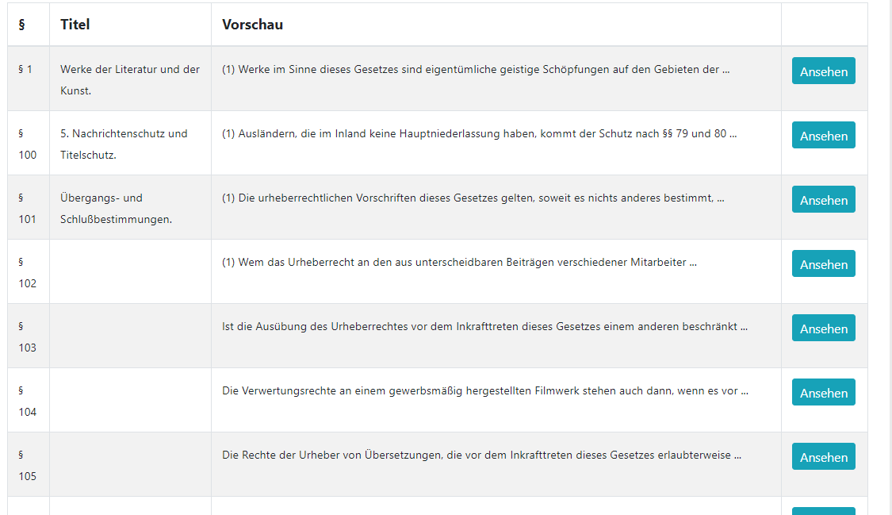
Paragraphenreihenfolge

Slide 4
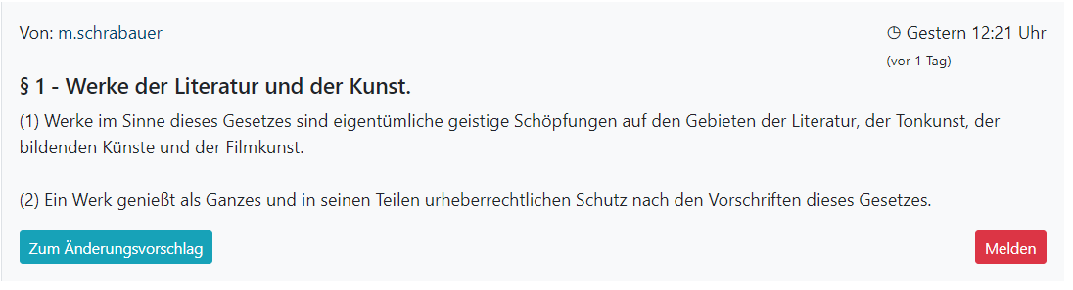
Originalparagraph bei Änderungsvorschlägen

Slide 5
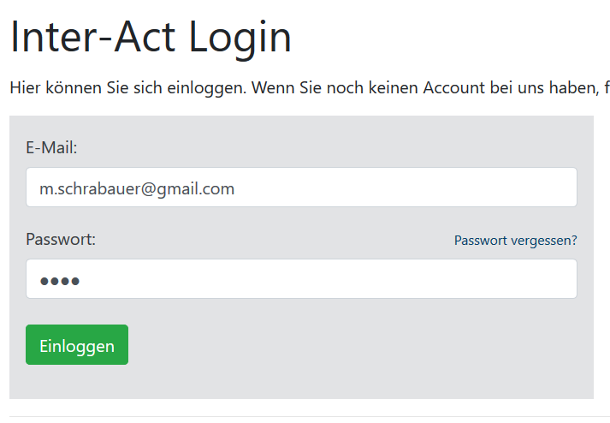
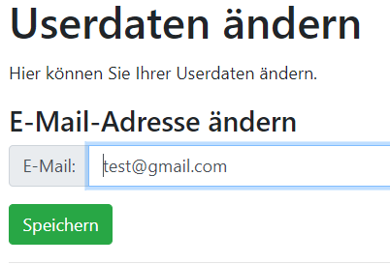
Anzeige der Email nach dem Ändern

Slide 6
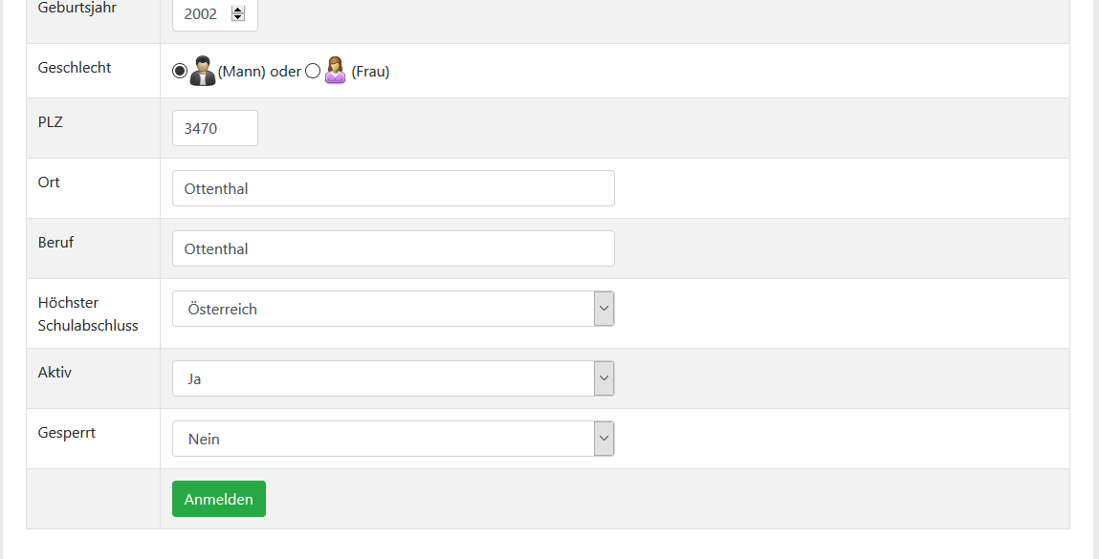
Ort und Beruf sind das Selbe nach dem bearbeiten

Slide 7
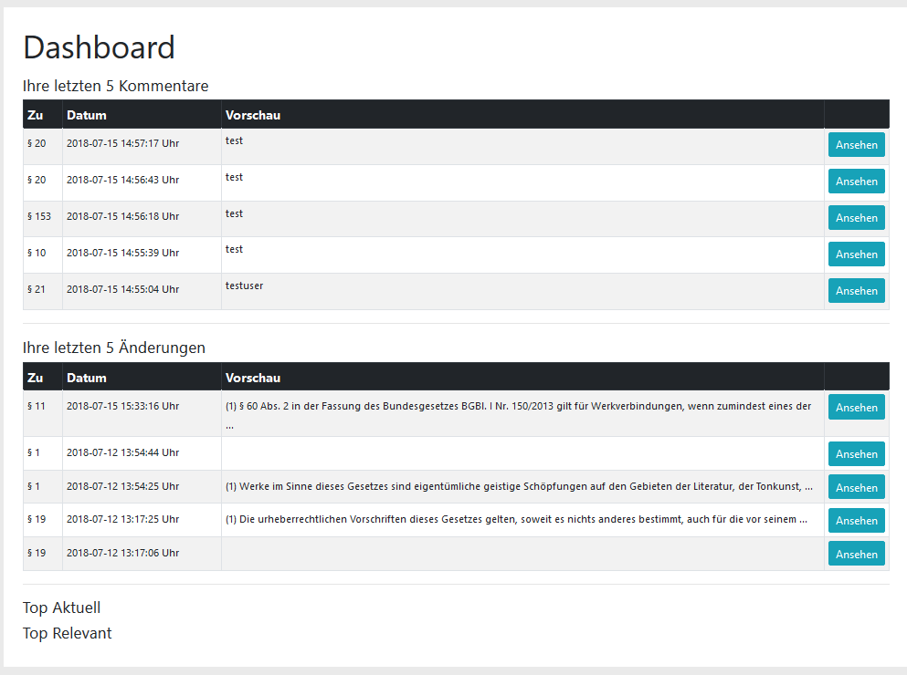
Falsche Paragraphennummern

Slide 8
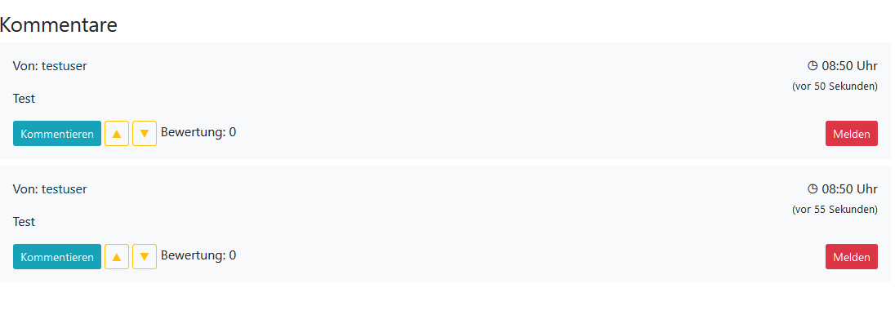
Nach dem Kommentare schreiben wird durch einen Refresh der Kommentar erneut gesendet

Slide 9
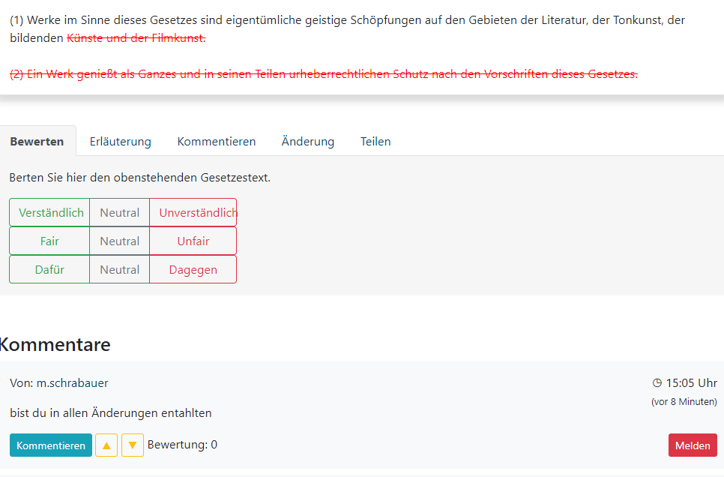
Kommentare universal zu all Änderungsvorschlägen eines Paragraphen

Slide 10
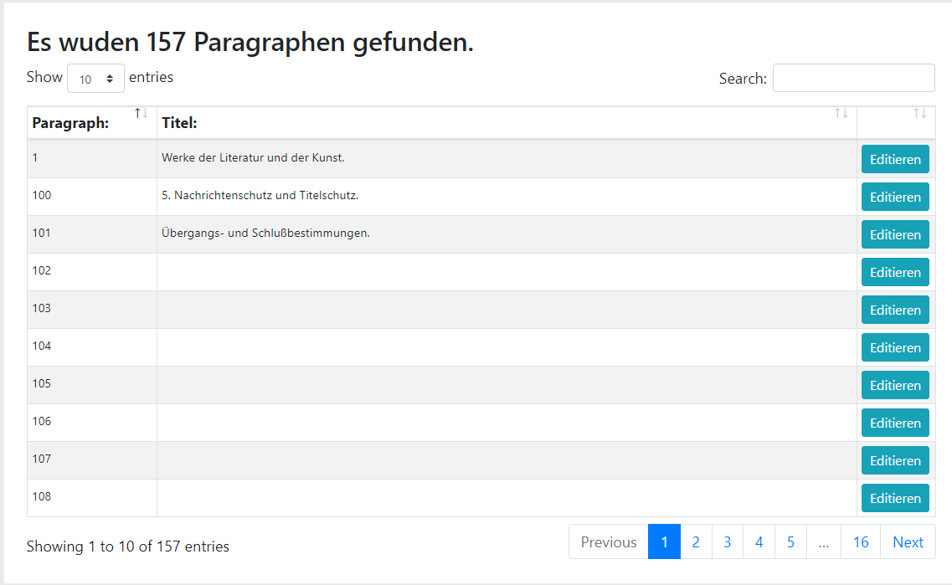
Einheitliche Sprache

Slide 11
Verbesserungsvorschläge

Slide 12
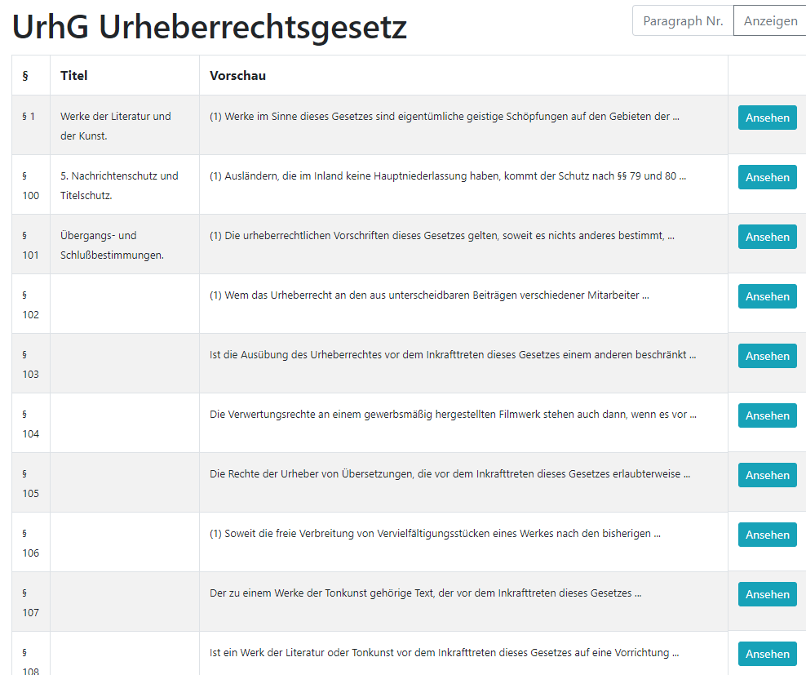
Pages
Paragraphen

Slide 13
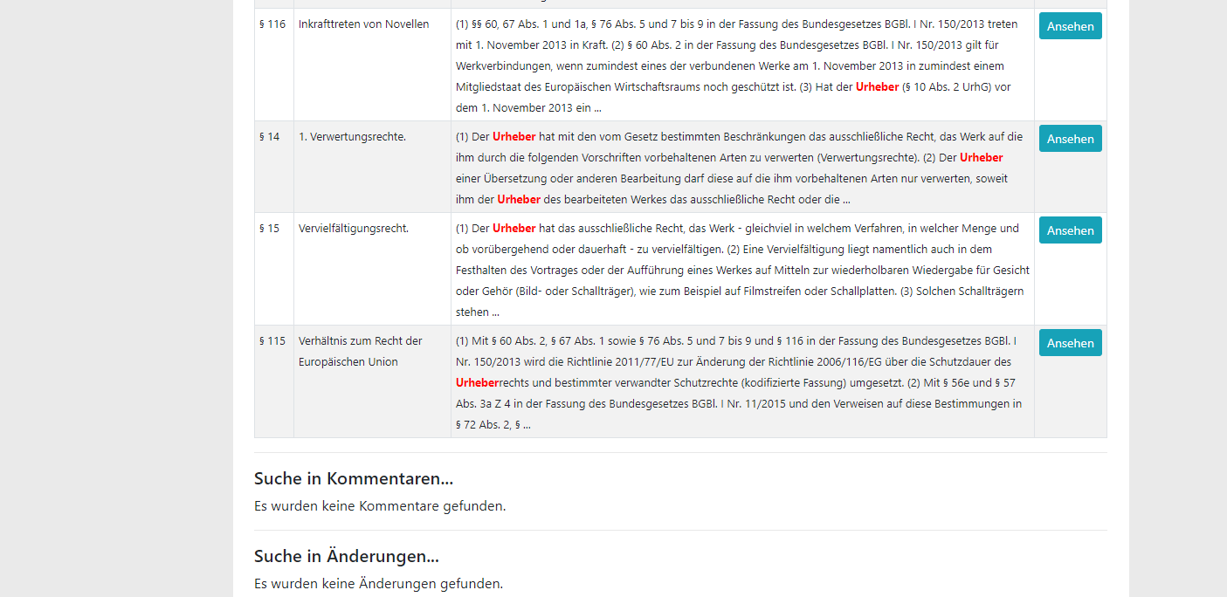
Suche

Slide 14
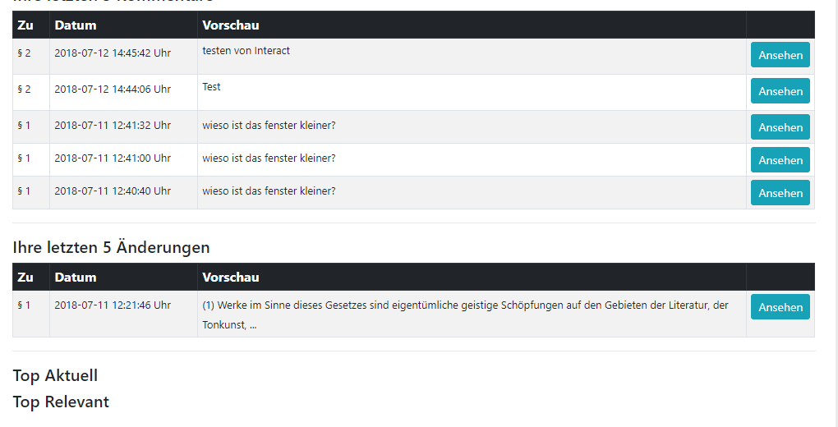
Dashboard

Slide 15
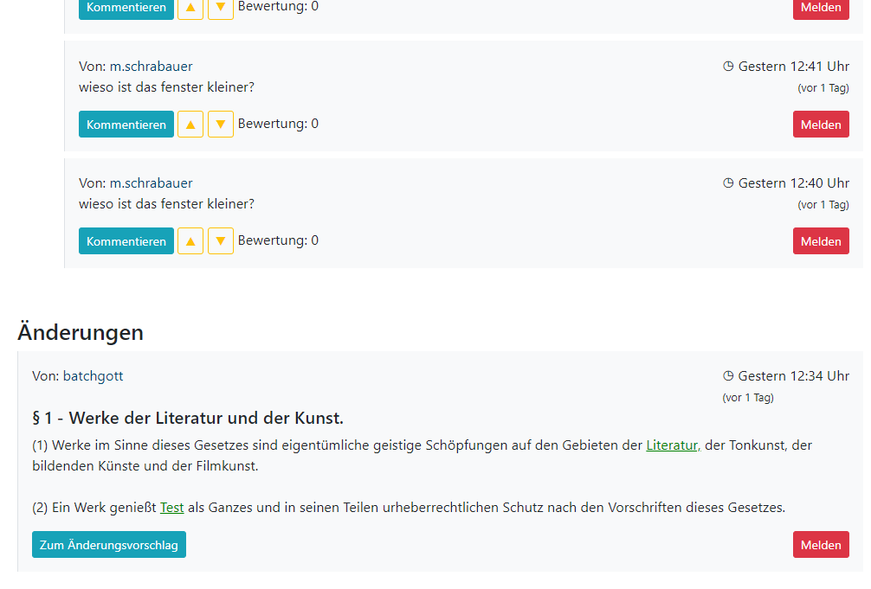
Kommentare, Änderungsvorschläge

Slide 16
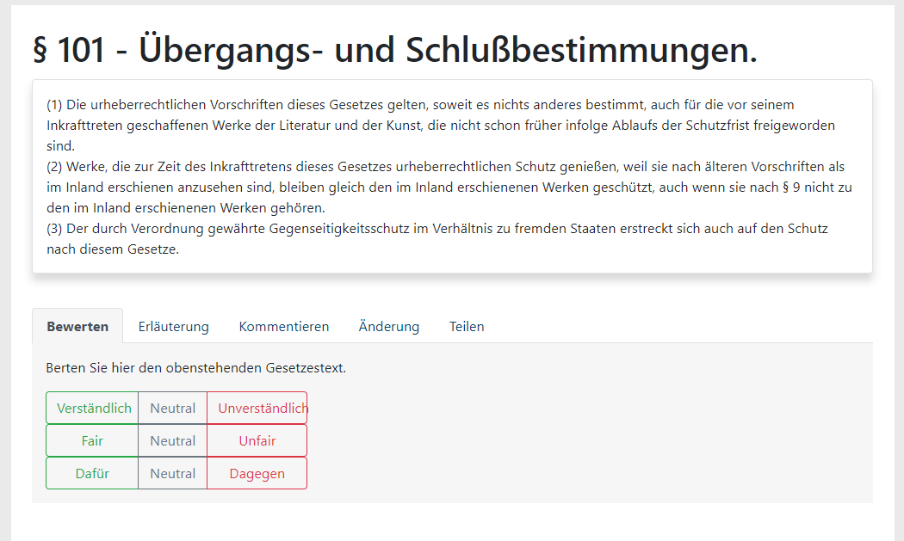
Möglichkeit um zum nächsten Paragraphen weiter zu gehen

Slide 17
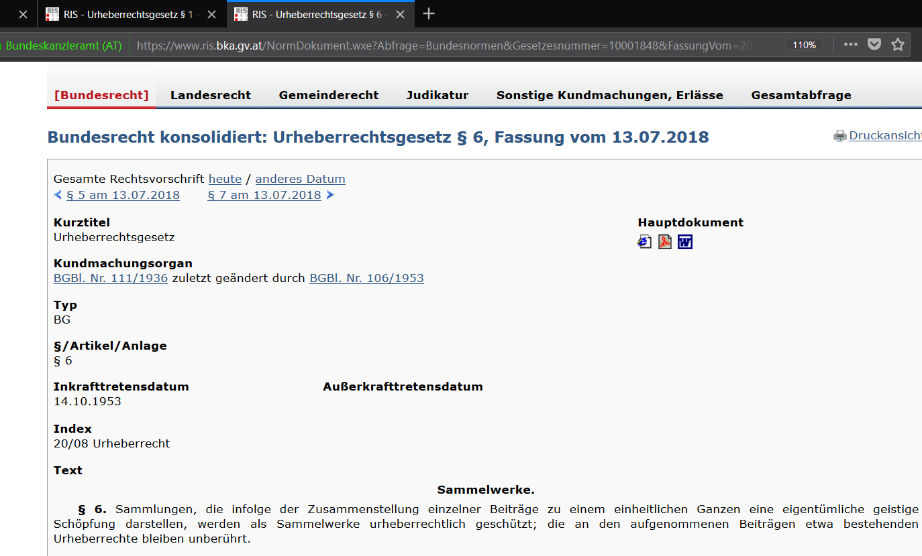

Slide 18
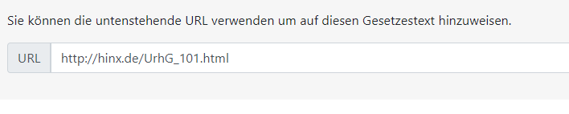
Teilen überarbeiten

Slide 19
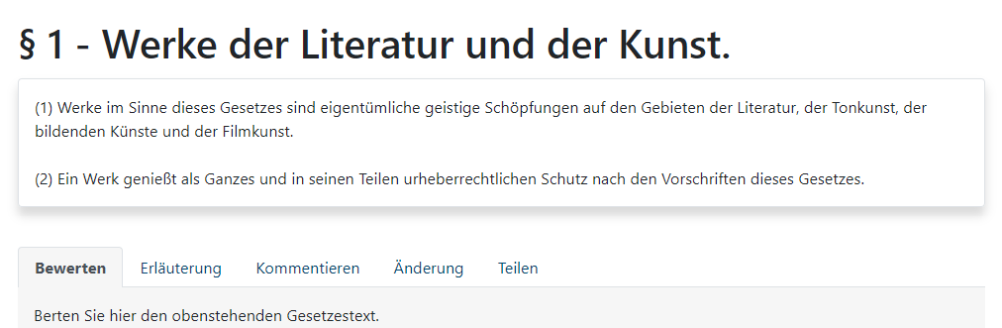
Tags sichtbar machen

Slide 20
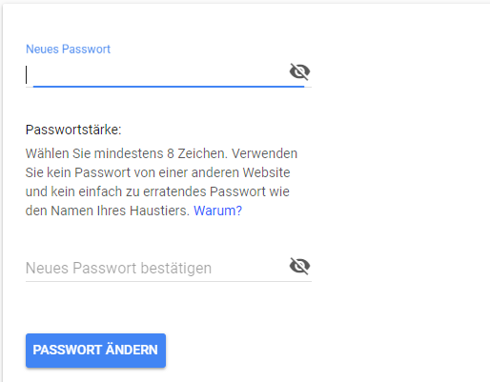
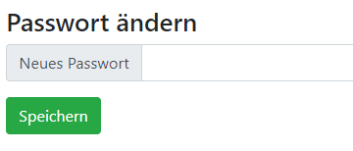
Passwort ändern (altes Passwort auch eingeben)

Slide 21
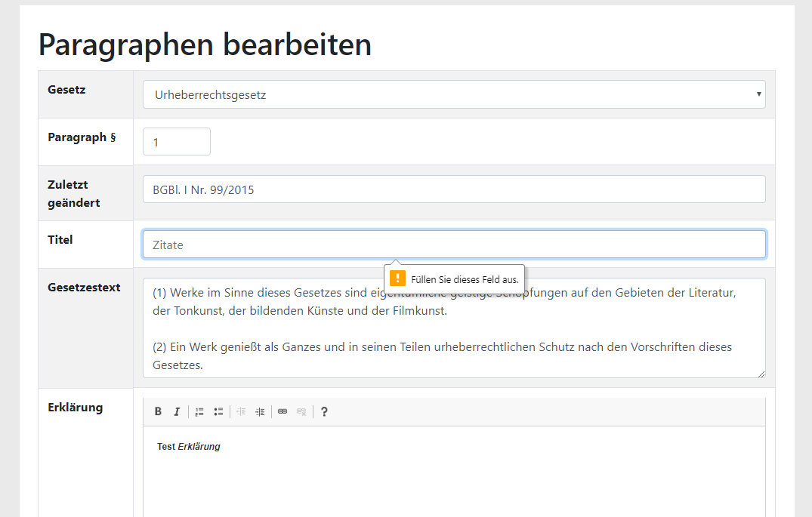
Anlegen eines Paragraphen ohne Titel

Slide 22
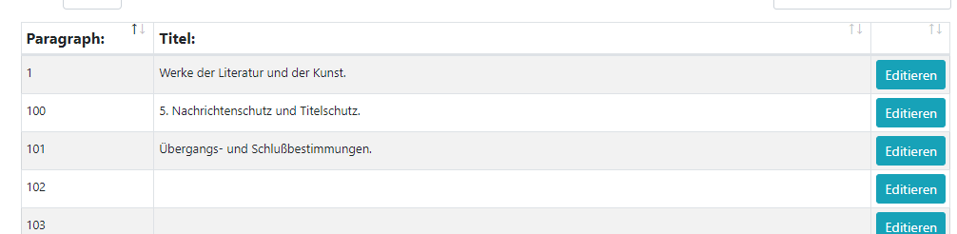
Paragraphen löschen

Slide 23
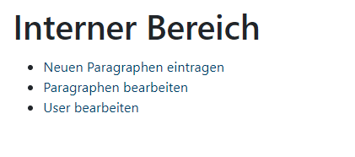
Bewertungen und Meldungen anzeigen (eigener Punkt Reports)
Anzeigen und löschen von Kommentaren im internen Bereich

Slide 24
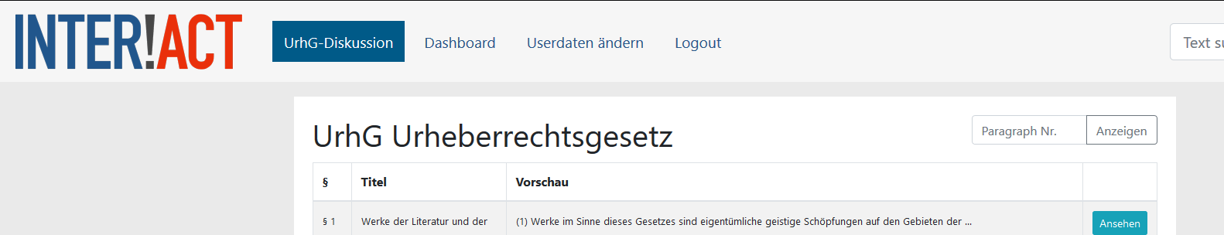
Button für den internen Bereich wenn der User die Berechtigungen besitzt

Slide 25
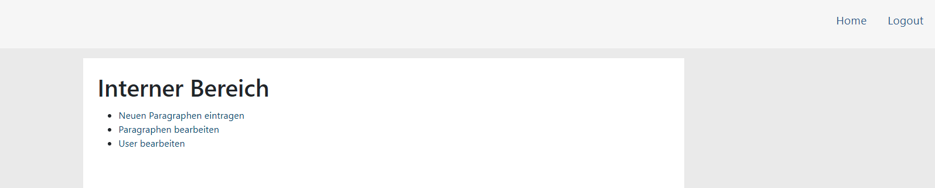
Buttons-Anordnung

Slide 26
Breadcrums bei Änderungsvorschlägen

Slide 27
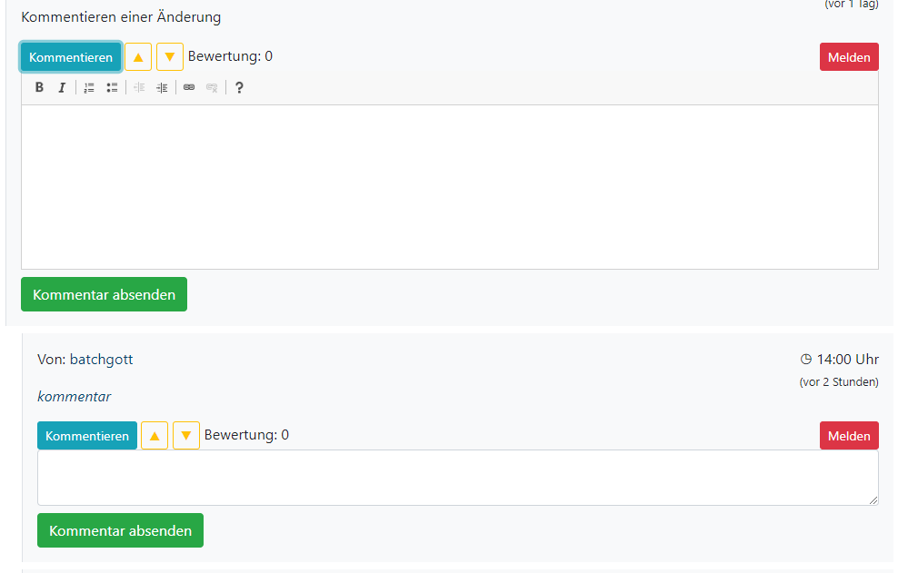
Unterschiedliche Editoren bei Kommentaren

Slide 28
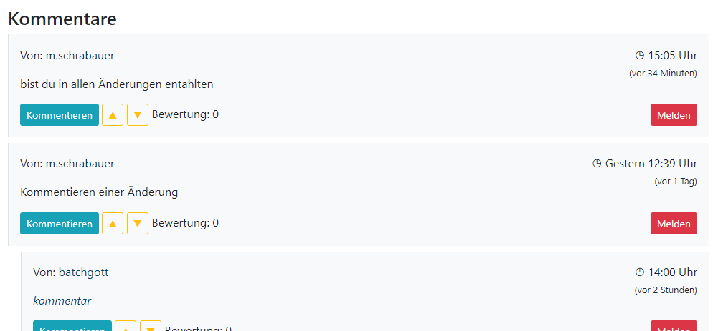
Kommentare/Änderungsvorschläge sortieren(z.B. neueste/beste)

Slide 29
